Slide 1

네트워크 보안
8조
배동현 20123214
김민지 20176063
정유정 20176064

Slide 2


네트워크
컴퓨터들을 연결, 통신하여 정보를 교환 (자원을 공유)

Slide 3
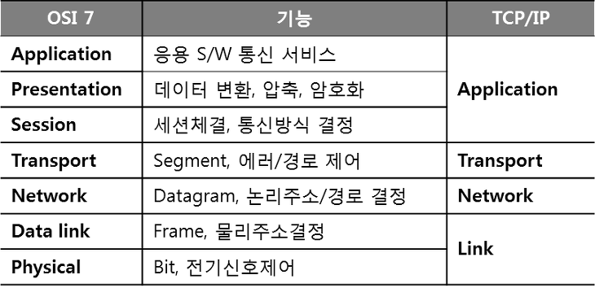

네트워크 보안
통신 네트워크에 관해서 부당한 액세스, 우발적 또는 고장에 의한 조작에의 개입이나 파괴로부터 네트워크를 보호하기 위한 수단의 총칭
IP주소
MAC 주소

Slide 4

스니핑(Sniffing)
암호화되지 않은 패킷들을 수집하여 순서대로 재조합 후 ID,PW 같은 중요한 정보를 유출하기 위한 수동적 형태의 공격
공격 대상의 네트워크 패킷을 수집하여 분석 OR 도청
전화선이나 UTP에 태핑(Tapping)하고 전기적 신호를 분석
“코를 킁킁거리다, 냄새를 맡다”
네트워크에서 스니핑 공격은 공격대상의 네트워크 패킷을 수집하고 분석하게 됨

Slide 5

스니핑 수행 방법
네트워크 카드를 프러미스큐어스 모드로 조작해야 함
네트워크 카드는 패킷 필터링 수행
프러미스큐어스 모드로 수정
IP주소와 MAC주소를 기반으로 NIC에 들어오는
패킷의 헤더 부분 분석
NIC의 패킷 필터링을 무시하기 위해 수정
NIC는 OSI 2계층과 3계층 정보가 자신의
IP, MAC 주소와 일치하지 않은 패킷 무시
프러미스큐어스 모드: 2계층과 3계층의 필터링을 해제시키는 것

Slide 6
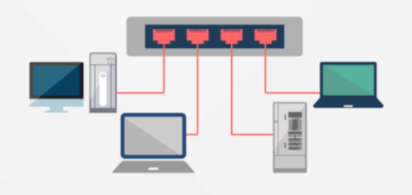
스위칭 환경에서의 스니핑
스위치(스위칭 허브)
스위치 환경은 기본적으로 2계층 정보인 MAC 주소 정보를 이용하여 패킷이 어떤 목적지로 보내질지를 결정한다.
따라서 허브 환경에서와 달리 공격 대상이 아무리 인터페이스를 Promiscuous (무차별)모드로 셋팅하였다 하더라도 그 내용을 훔쳐 볼 수는 없다.
근거리통신만 구축 시 단말기의 접선 장치
스위칭 기능을 가진 통신장비로 통신
효율을 향상시킨 허브
대역폭이 커서 여러 개의 포트 입력을 동시에 받을 수 있음
수신 단말기의 주소 번지를 파악하여 특정 포트로만 데이터를 전송

Slide 7
스위칭 환경에서의 스니핑
스니핑 방법
미러링 포트
Switching Jamming
arp프로토콜의 구조적 취약점을 이용한다.
공격자가 피해자의 arp cache table을 조작하여 라우터와 피해자를 속이는 Layer 2(Data Link)계층의 공격이다
ARP Redirect
ICMP Redirect

Slide 8

스푸핑(Spoofing)
인터넷이나 로컬에서 존재하는 모든 연결에 스푸핑이 가능하며,
정보를 얻어내는 것 외에 시스템을 마비시킬 수 있음
“속이다”

Slide 9
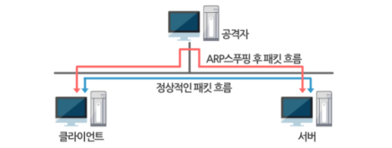
스푸핑(Spoofing)
ARP Spoofing
IP Spoofing
DNS Spoofing
ARP
●Address Resolution Protocol
● IP 주소 값으로 MAC 주소 값을 알아내는 프로토콜
RARP
● Reverse ARP
● MAC 주소 값으로 IP 주소 값을 알아내는 프로토콜
ARP 스푸핑은 2계층 MAC 주소를 공격자의 MAC 주소로 속이는 것

Slide 10
스니핑 탐지
대부분의 스니퍼는 TIP/IP에서 동작
기본 과정
Request를 받으면 Response를 전달
의심이 가는 호스트에 Ping을 보낼 때
네트워크에 존재하지 않는 MAC주소로 위장하여 보내어서
ICMP Echo Reply를 받으면 그것을 보낸 호스트가 스니핑을
수행 중인 것을 탐지

Slide 11

스니핑 방지
MAC주소가
위조된 Ping
MAC주소가
위조된 Ping
Ping에 대한 응답
스니핑 시스템
공격자
정상 시스템
ARP Table를 정적으로 구축
중요 패킷 암호화
SSH,SSL등의 암호화 프로토콜 사용
스니핑 툴 사용
AntiSniff, sentinel, XARP 등

Slide 12
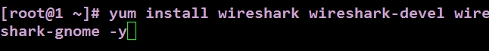
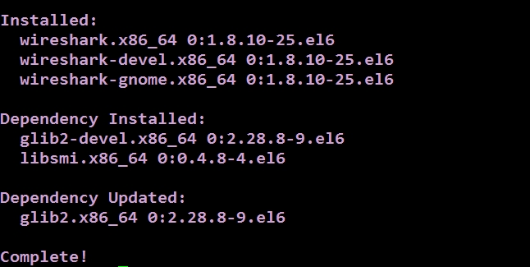
시연 과정
리눅스에서 wireshark를
사용하기 위해서는Wireshark와 devel, gnome을 모두 설치해줘야함

Slide 13
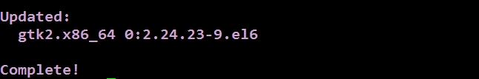
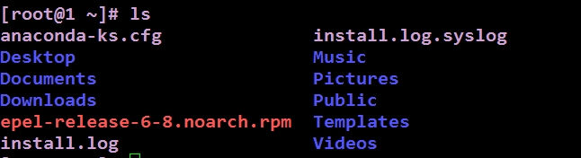
시연 과정
그리고 gtk2로 시작하는 모든 걸
업데이트 해줘야 한다
wget http://dl.fedoraproject.org/pub/epel/6/x86_64/epel-release-6-8.noarch.rpm
rpm epel 파일이 있어야 yum으로
dsniff를 설치할 수 있음
rpm -Uvh epel-release-6-8.noarch.rpm을
시행하여 epel을 업그레이드 해준다

Slide 14
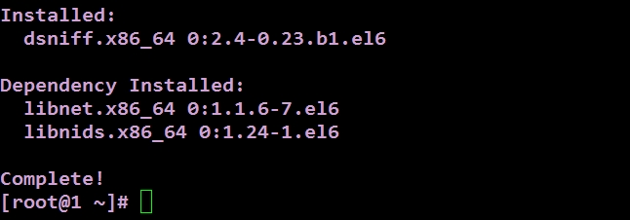
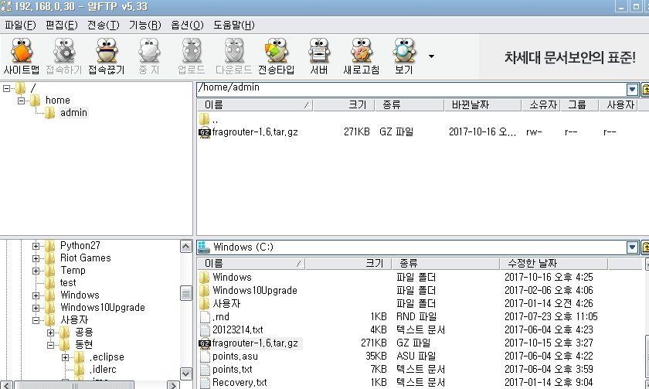
시연 과정
Ip를 포워딩 해주기 위한
fragrouter는 google에서
윈도우에 다운받아 준 후 알FTP로
리눅스에 옮겼다

Slide 15
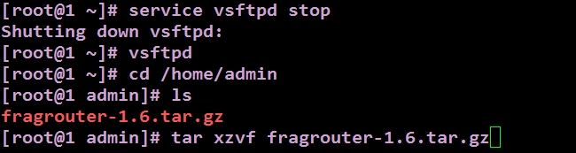
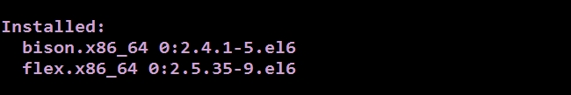
시연 과정
Fragrouter를 컴파일 해주기 위해서는
bison과 flex를 따로 설치해줘야 한다

Slide 16
시연 과정
컴파일 방법

Slide 17
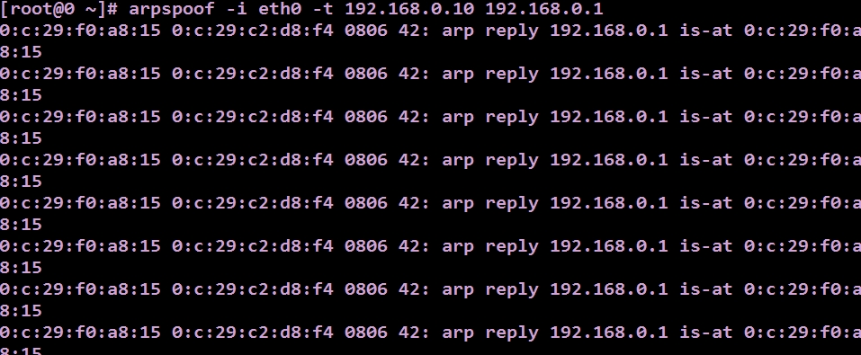
시연 과정
ARP스푸핑 방법
192.168.0.10 : 피해자 PC IP

Slide 18
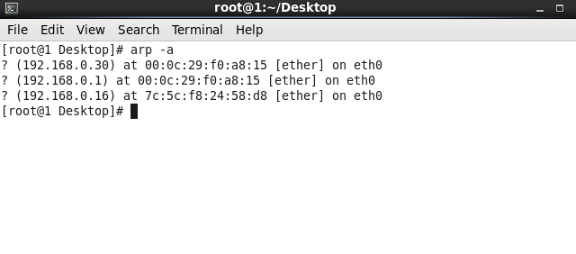
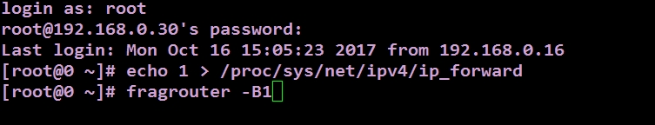
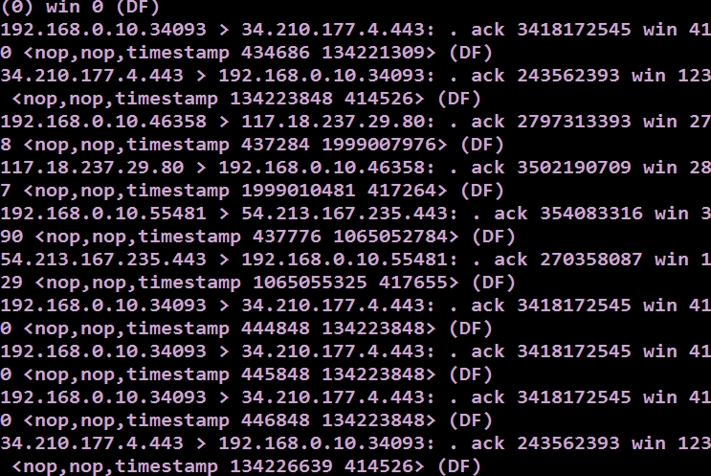
시연 과정
피해자 pc의 gateway MAC주소가
공격자 pc의 MAC주소와 동일해 졌다
피해자 pc에서 arp스푸핑에 당한 것을
눈치채지 못하게 하고 인터넷도 다시 돌아가게 하기위해 fragrouter로 포워딩 시킨다

Slide 19
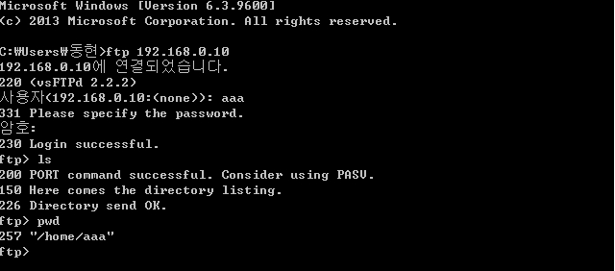
시연 과정
윈도우에서 ftp서비스로 피해자 pc에
접속을 한 후 pwd명령을 입력해 보았다.

Slide 20
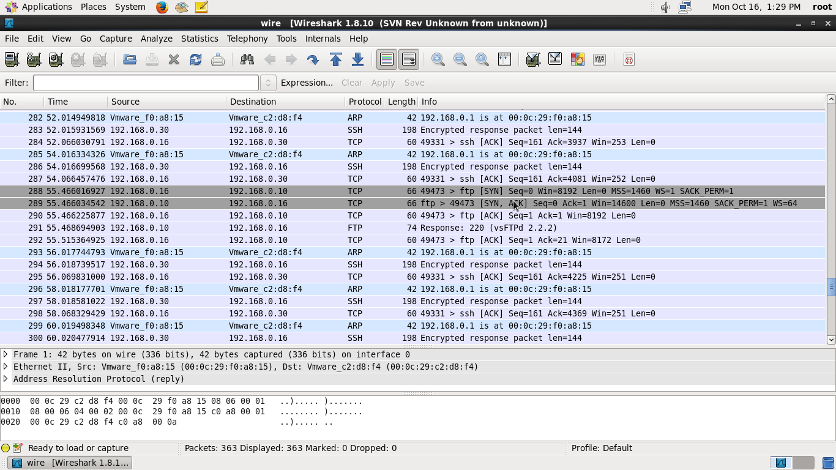
시연 과정
Wireshark에서 윈도우가 피해자pc(IP = 192.168.0.10)에 ftp로 접속 시도하려는 것이 포착되었다

Slide 21
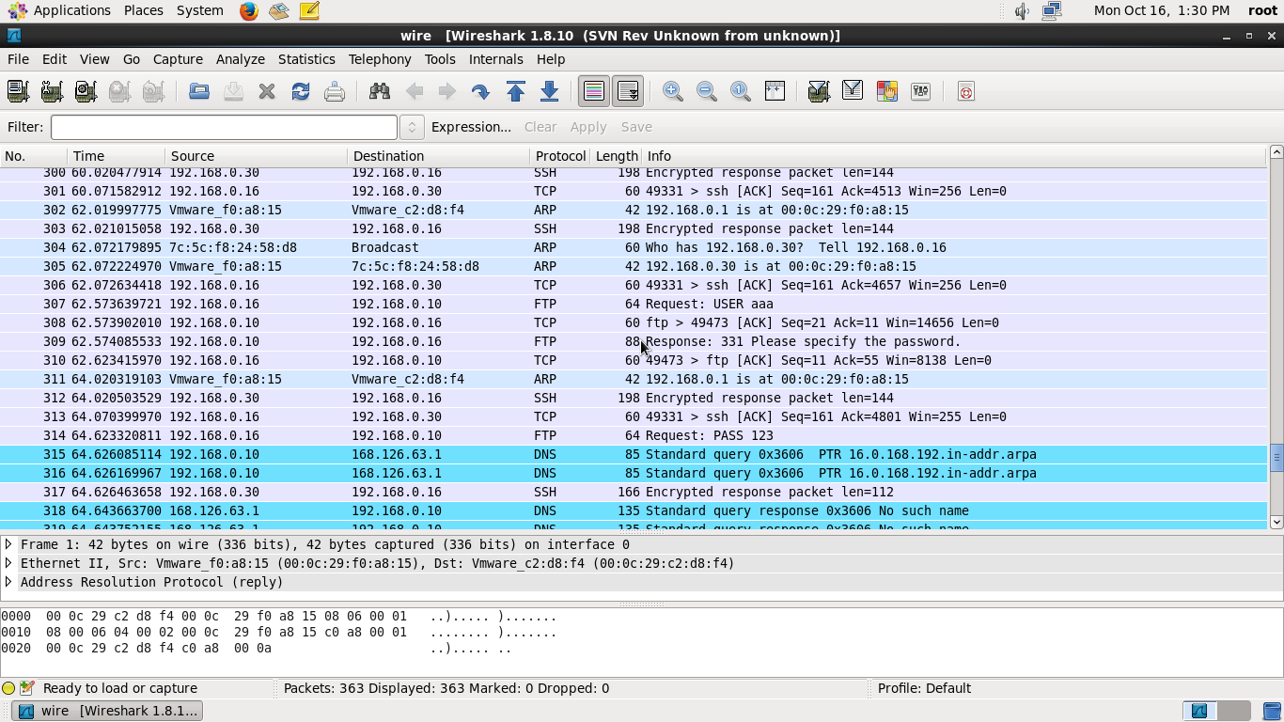
시연 과정
윈도우가 ftp로 aaa계정에 비밀번호 123으로 접속한 것이 포착되었다

Slide 22
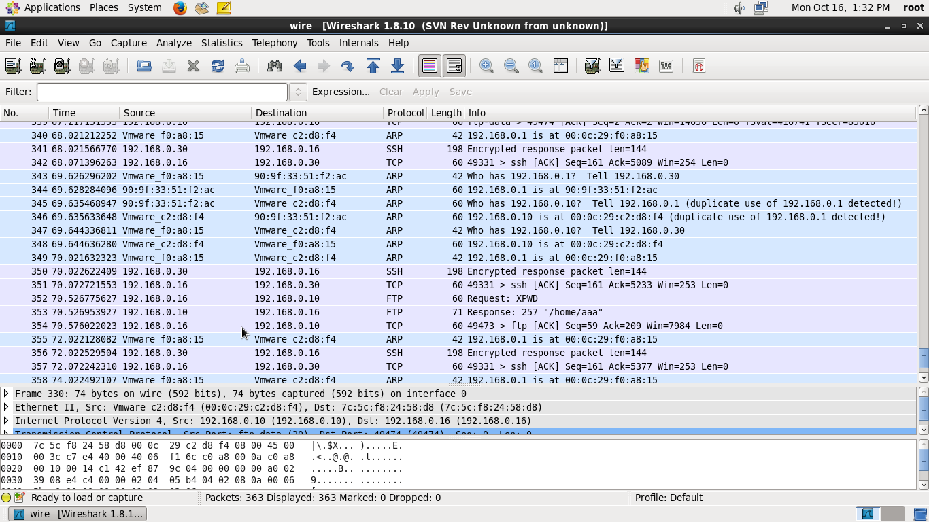
시연 과정
aaa계정으로 pwd명령을 입력한것을 확인할수 있다

Slide 23
DNS SPOOF
DNS : Domain명을 사용해 인터넷을 사용하게 해주는 서비스. 53번 TCP/UDP port를 사용
DNS Query : 웹브라우저에 Domain명을 입력하면 DNS 서버에 Query를 보내 IP주소를 알아오는 과정
DNS Spoofing : client가 DNS Query를 할때 DNS서버보다 먼저 응답하여 공격자 PC에서 지정한 IP를 알려준다.
DNS의 취약점:
UDP 기반이기 때문에 특별한 형태가 없는 protocol이다
실제 DNS Server보다 빠르게 응답한다.
Client는 DNS Query 수행 후 먼저 응답받은 IP를 수용하게 된다

Slide 24
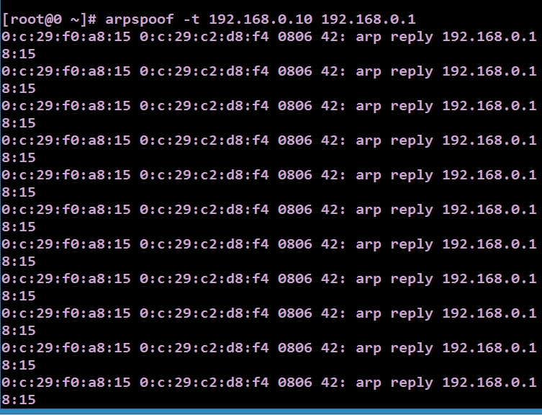
DNSSPOOF 시연과정
ARP스푸핑 과정과 동일

Slide 25
DNSSPOOF 시연과정
ARP스푸핑 과정과 동일

Slide 26
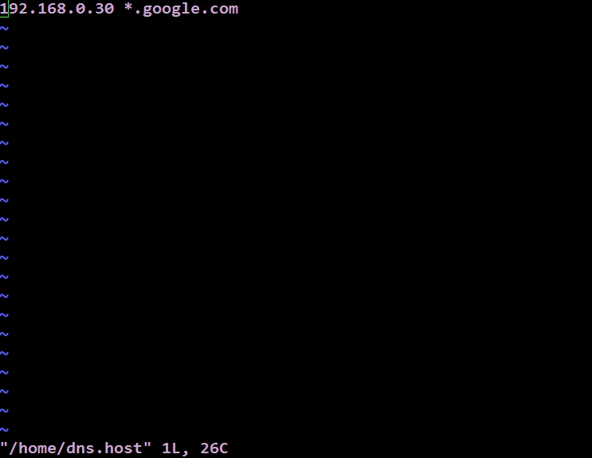
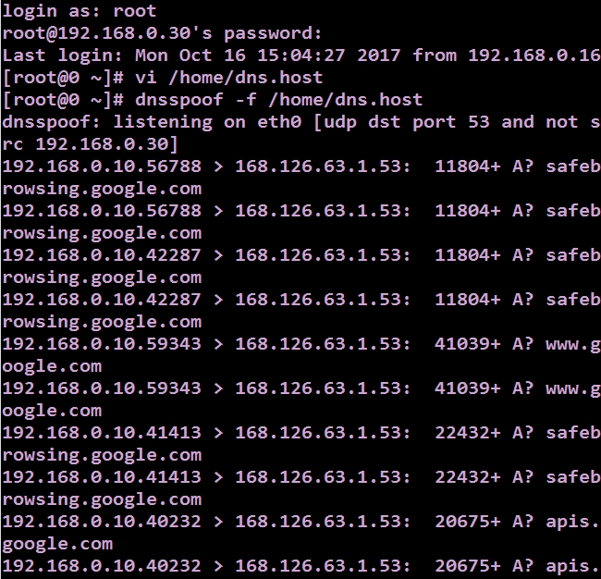
DNSSPOOF 시연과정
피해자가 DNS : *.google.com 으로 들어가면
실제 IP가 아닌
공격자가 설정한 IP(192.168.0.30)으로 들어간다

Slide 27
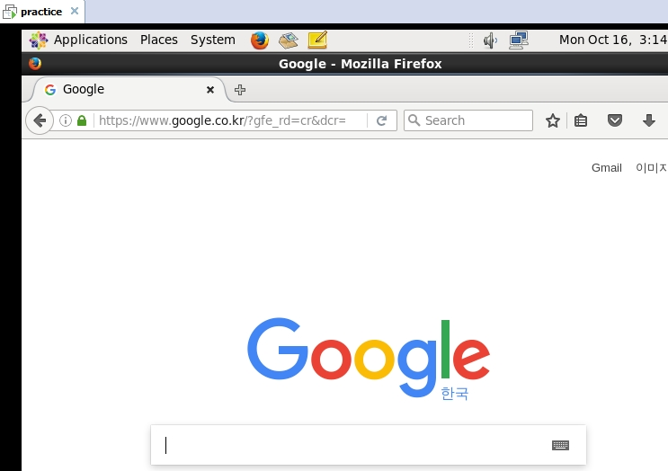
DNSSPOOF 시연과정
공격자 PC
(IP : 192.168.0.30)로 들어간 www.google.com

Slide 28
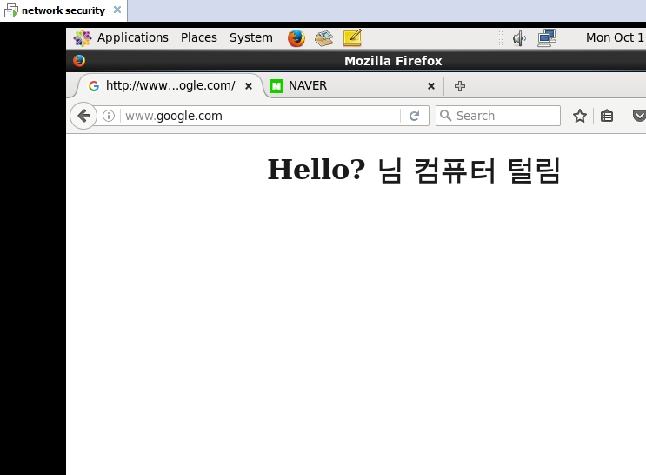
DNSSPOOF 시연과정
피해자 PC
(IP : 192.168.0.10)로 들어간 www.google.com

